Slide 1

《人工智能数学原理与算法》
第6章 自监督学习
6.1 自监督学习概述
康奇宇
qiyukang@ustc.edu.cn

Slide 2
本章的内容组成
6.1 自监督学习概述
6.2 word2vec与BERT模型
（非自回归）
6.3 自回归语言建模
6.4 大语言模型

Slide 3
01
自监督学习的基本概念
02
自监督学习的应用范式
目录
03
自监督学习的主要框架

Slide 4
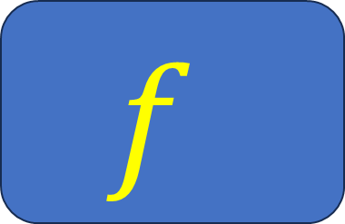
从一个例子开始：如何表示一个单词
自然语言处理任务：情感分析(sentiment analysis)
  输入(input)：句子/单词序列，例如，I like this movie
  输出(output)：句子情感极性类别，正向(positive)、负向(negative)、中立(neutral)
  算法/模型(𝑓)：对输入进行计算，得到分类结果
  问题：如何在计算机中表示输入句子每个单词，使其能够被 f 有效处理？
$$f$$
agent
input
output
feedback

Slide 5
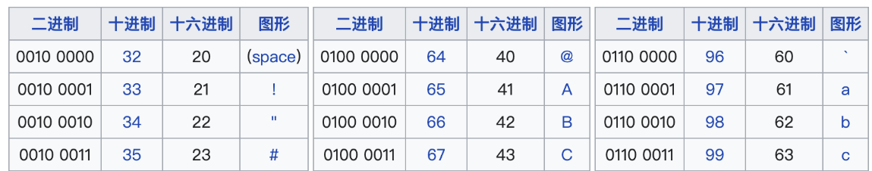
从一个例子开始：如何表示一个单词
算法/模型对于输入数据形式的基本要求
  数值，可计算
  对于不同的单词，具有统一的形式，例如：固定个数的一组数值
自然语言的基本形式“字符串”并不满足以上要求
  没有可测量的物理量
  在计算机中以字符编码(例如ASCII编码)方式存储
  单词对应字符串的长度不统一

Slide 6
从一个例子开始：如何表示一个单词
表示单词的最基本方式：独热(one-hot)向量
  假设使用的词汇表V大小为|V|
  使用一个维度为 |V| 的向量表示每个单词
  对于词汇表中的第i个单词，该向量中位置i为 1，其他位置为 0
  例如，如果 like 是词汇表中的第 5 个单词，那么独热向量为
  [0,0,0,0,1,0,…,0]
独热向量的缺陷
  维度高， |V|通常较大 (例如对于英文通常为数万)，造成 f 的参数量大
  不同单词的独热向量是正交的，无法度量不同单词之间的相似程度
  I like this movie I love this movie
?

Slide 7
从一个例子开始：如何表示一个单词
从原始数据到数据表征
  fe 函数/算法/模型，将原始数据转换成为能够被 f 有效利用的形式（数据表征）
I like this movie
f
  [0,0,0,0,1,0,…,0]
I like this movie
fe
I like this movie
f
  [0,0,0,0,1,0,…,0]
  […, 0.24, 0.73, …]

Slide 8
从一个例子开始：如何表示一个单词
如何构建 fe
  人工设计——特征工程(feature engineering)
  学习得到——表征学习(representation learning)
I like this movie
fe
I like this movie
  [0,0,0,0,1,0,…,0]
  [0,1,… …]
当前单词是否为名词？
当前单词是否有情感极性？
… …
I like this movie
fe
I like this movie
  [0,0,0,0,1,0,…,0]
  […, 0.24, 0.73, …]
训练数据
Notes:
表征学习(representation learning)
又称特征学习(feature learning)
将原始数据转换成为能够被机器学习有效利用的形式（数据表征）
避免了手动提取特征的麻烦，允许计算机学习使用特征的同时，也学习如何提取特征

Slide 9
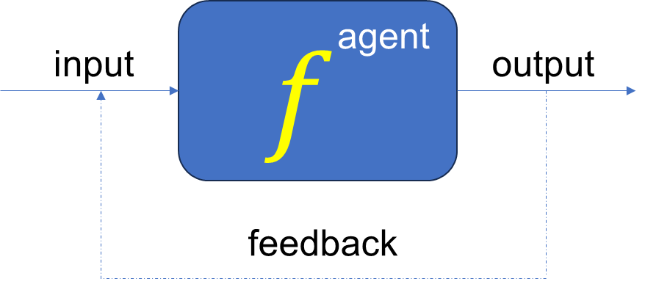
自监督学习的定义
自监督学习(Self-Supervised Learning, SSL)
  是一种特殊的表征学习，能够从无标签数据集中学习良好的数据表征
1. 什么是“无标签数据集”？
  数据中没有进行有监督训练所需的输出信息
  例如，
    文本：只有单词序列，没有情感分析的类别标签
    图像：只有像素矩阵，没有人脸识别的身份编号
    语音：只有语音波形，没有语音识别的文本转写

Slide 10
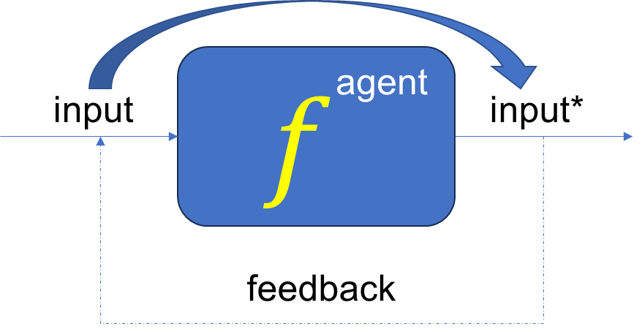
自监督学习的定义
自监督学习(Self-Supervised Learning, SSL)
  是一种特殊的表征学习，能够从无标签数据集中学习良好的数据表征
2. 如何进行学习？
  从无监督（无标签）数据集中构建有监督学习任务

Slide 11
01
自监督学习的基本概念
02
自监督学习的应用范式
目录
03
自监督学习的主要框架

Slide 12
自监督学习的意义
数据标注成本高昂，因此高质量的标注数据集数量有限
学习良好的表征有助于将有用信息迁移到各种下游任务中，例如：
  某个下游任务只有少量样本
  零样本 (zero-shot) 迁移到新任务
自监督学习任务通常也被称为前置任务 (pretext task)

Slide 13
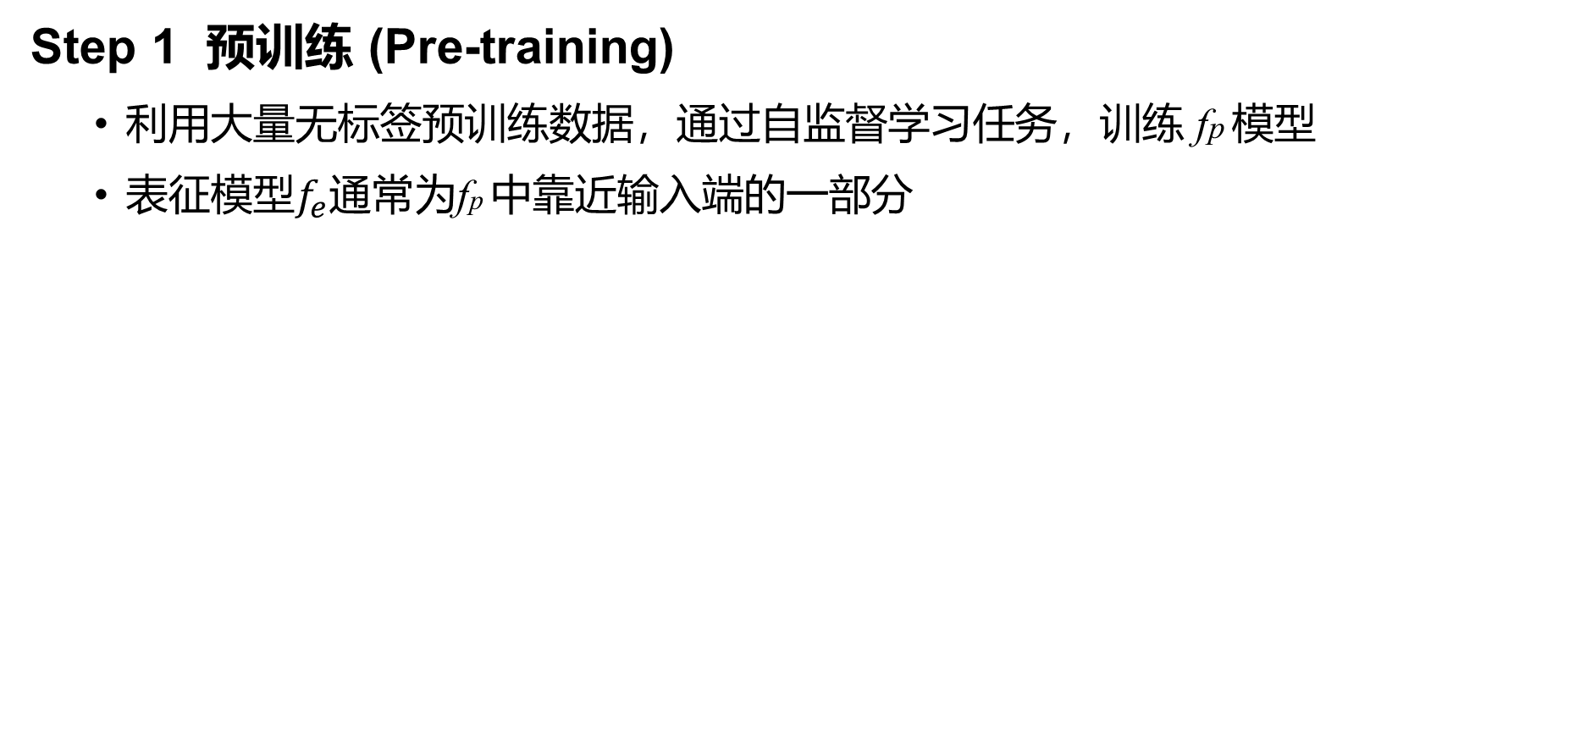
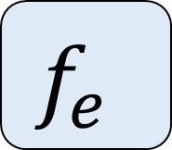
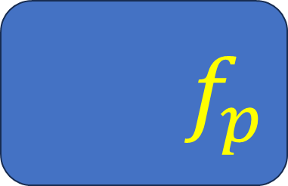
自监督学习的应用范式
Step 1 预训练 (Pre-training)
  利用大量无标签预训练数据，通过自监督学习任务，训练 fp 模型
  表征$模型f_{e}通常$为fp 中靠近输入端的一部分
预训练数据集
$$f_{p}$$
input
$$f_{e}$$
input*
feedback

Slide 14

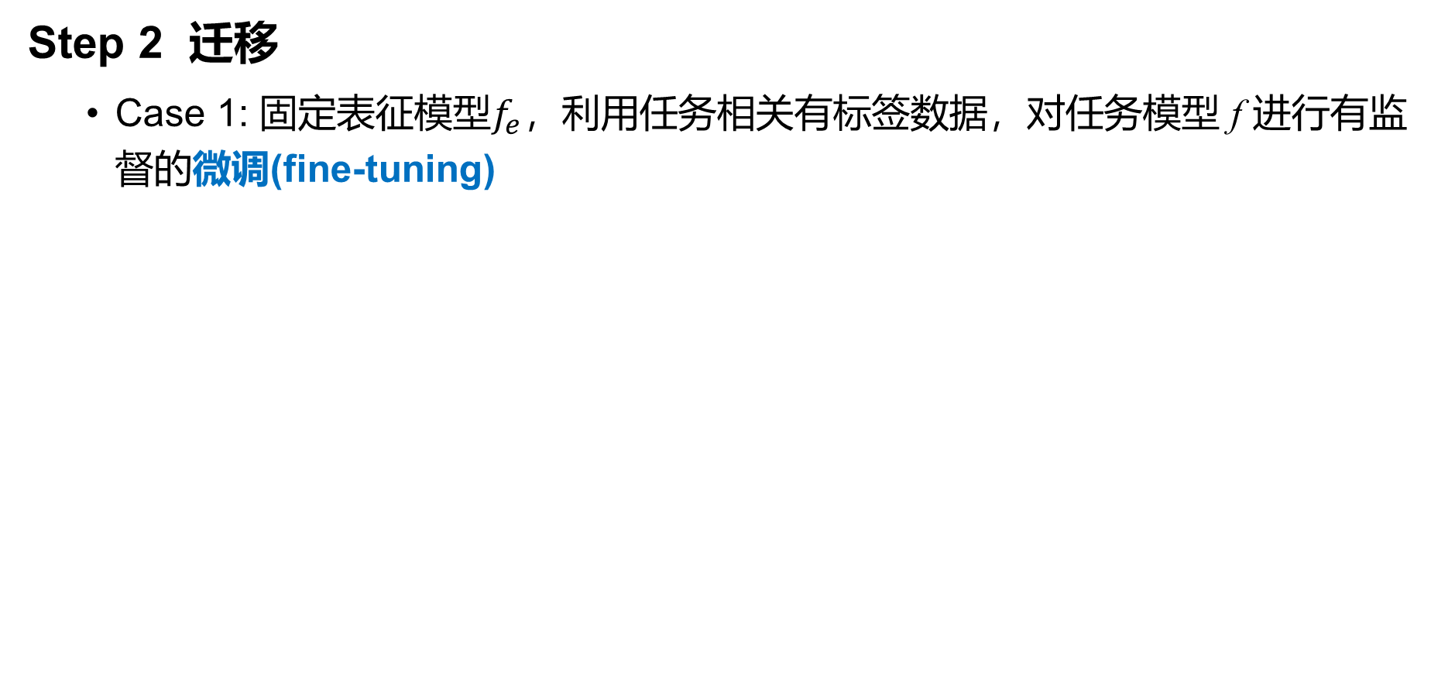

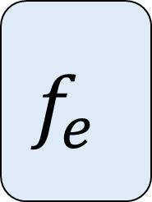
自监督学习的应用范式
Step 2 迁移
  Case 1: 固定表征$模型f_{e}，$利用任务相关有标签数据，对任务模型 f 进行有监督的微调(fine-tuning)
任务相关数据集
$$f_{e}$$
$$f$$
agent
input
output
feedback

Slide 15
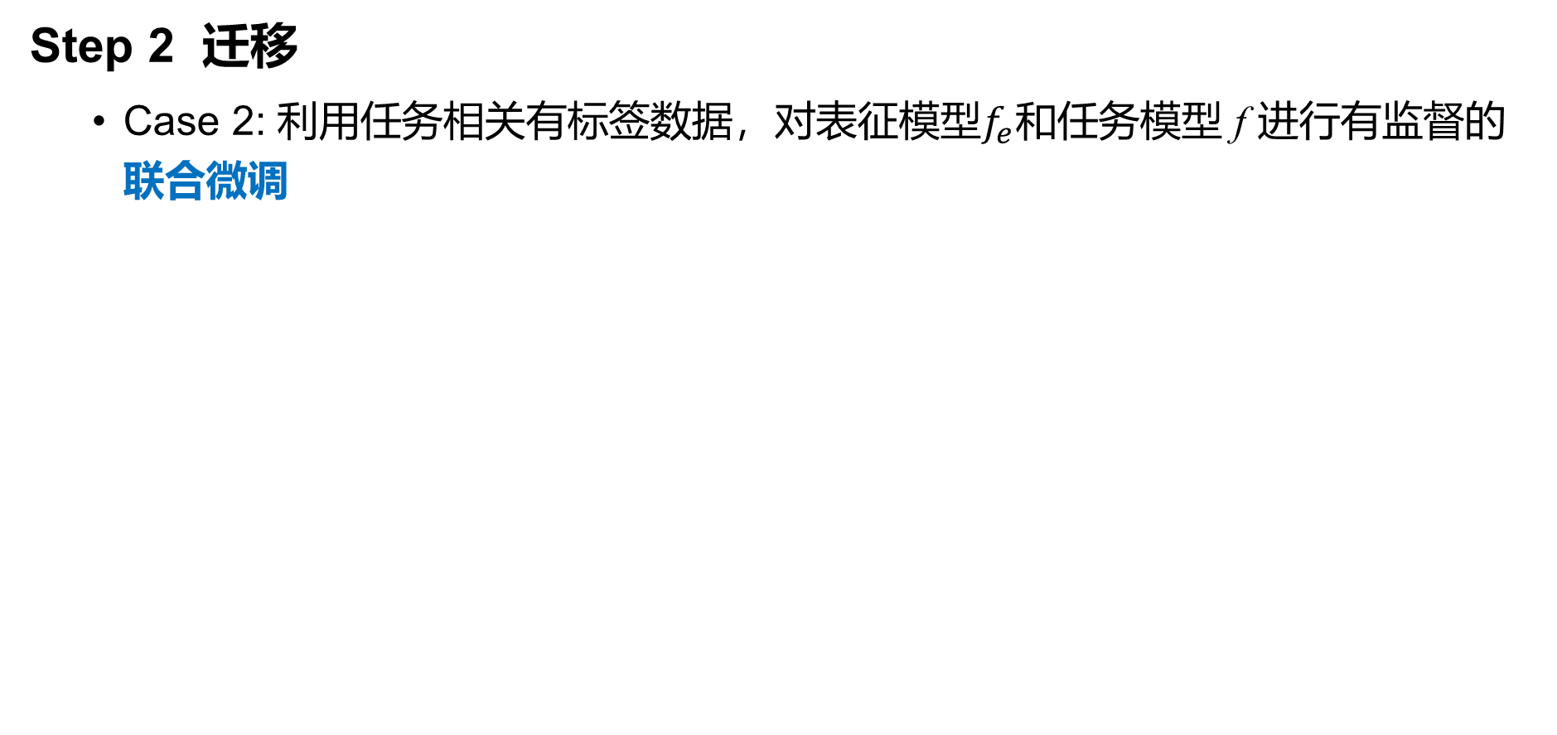
自监督学习的应用范式
Step 2 迁移
  Case 2: 利用任务相关有标签数据，对表征$模型f_{e}和$任务模型 f 进行有监督的联合微调
任务相关数据集
$$f_{e}$$
$$f$$
agent
input
output
feedback

Slide 16
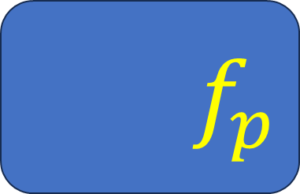

自监督学习的应用范式
Step 2 迁移
  Case 3: 上下文学习(in-context learning)，少量任务相关示例作为模型输入，预模型 fp 无需显式的梯度更新即可识别和执行新的任务
少量任务相关示例
$$f_{p}$$
input
$$f_{e}$$
output

Slide 17
自监督学习的应用范式
Step 2 迁移
  Case 4: 零样本学习(zero-shot learning) ，模型在没有任务相关训练样例的情况下有能力执行多种任务，不需要经过任务相关的有监督参数更新
大语言模型
$$f_{p}$$
input
$$f_{e}$$
output

Slide 18
01
自监督学习的基本概念
02
自监督学习的应用范式
目录
03
自监督学习的主要框架

Slide 19


自监督学习的主要框架
如何从无监督（无标签）数据集中构建有监督学习任务？
当前两种主要框架
  自预测 (self-prediction)
  对比学习 (contrastive learning)
预训练数据集
$$f_{p}$$
input
$$f_{e}$$
input*
feedback

Slide 20
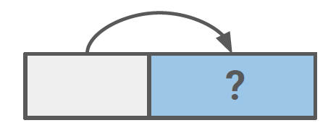
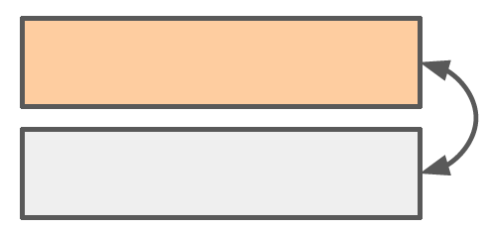
自监督学习的主要框架
1. 自预测
  给定单个数据样本，任务是根据样本的一部分预测另一部分
  被预测的部分被假定为缺失
  这是一种 “样本内 (intra-sample)” 预测
2. 对比学习
  给定多个数据样本，任务是预测它们之间的关系
  这些样本可以根据已知逻辑从数据集中选择，也可以通过改变原始数据生成
  这是一种 “样本间 (inter-sample)” 预测
关系？

Slide 21
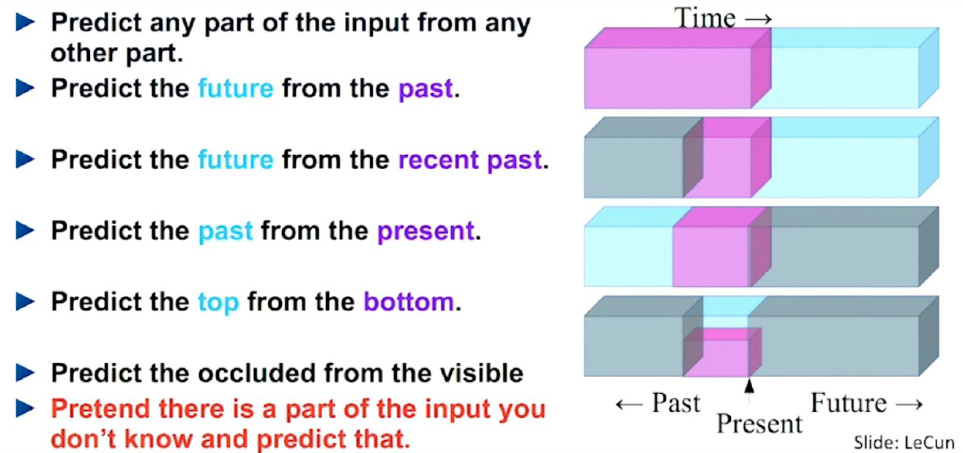
1. 自预测
在每个数据样本内构建预测任务；在假装不知道数据某部分的情况下，根据其余部分预测该部分

Slide 22
1. 自预测
在每个数据样本内构建预测任务；在假装不知道数据某部分的情况下，根据其余部分预测该部分
（1）自回归生成 (autoregressive generation)
（2）掩码生成 (masked generation)
（3）内在关系预测 (innate relationship prediction)

Slide 23
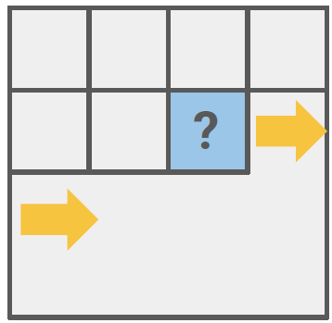

1. 自预测——（1）自回归生成
根据过去的数据预测未来的数据
任何具有固有顺序的数据都可以用回归模型进行建模，例如：
  音频（WaveNet、WaveRNN）
  语言（GPT、XLNet）
  图像（PixelCNN、PixelRNN）

Slide 24
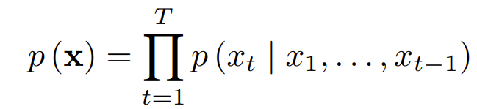
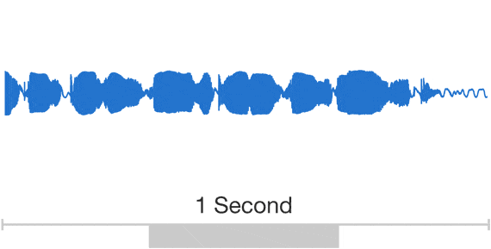
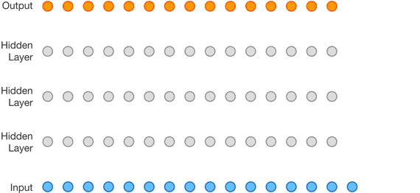
1. 自预测——（1）自回归生成
示例：用于音频建模的WavNet模型 [van den Oord et al. 2016]

Slide 25

1. 自预测——（1）自回归生成
示例：用于语言建模的GPT模型 [Radford et al. 2018]
I
like
this
movie
预测下一个词元
概率分布
$$P\left(w_{n} | w_{1}⋯w_{n−1}\right)$$
…
…
…
…
…
…
…
…
线性层 & softmax
h1
h2
h3
h4
解码器输出
Transformer Block $×$ 12
词向量+位置编码
<s>
I
like
this
Notes:
Improving Language Understanding by Generative Pre-Training

Slide 26

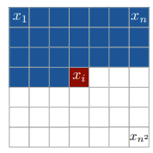
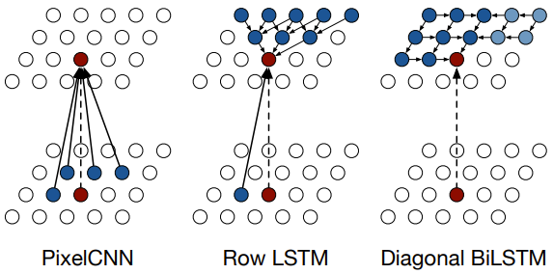
1. 自预测——（1）自回归生成
示例：用于图像建模的PixelRNN/PixelCNN模型 [van den Oord et al. 2016]
Notes:
Improving Language Understanding by Generative Pre-Training

Slide 27
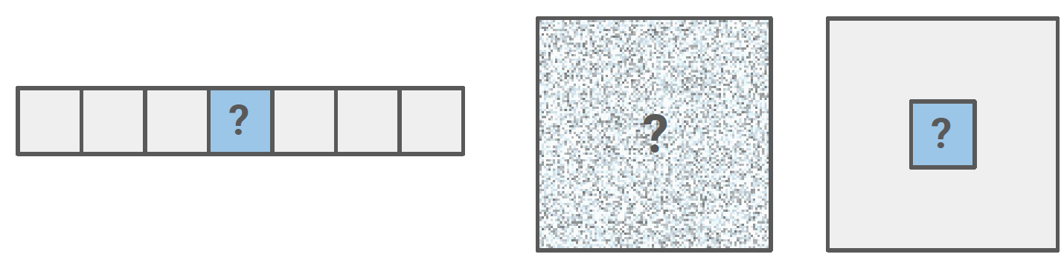
1. 自预测——（2）掩码生成
随机掩盖一部分信息并假装其缺失，而不考虑自然顺序
模型根据其他未掩盖的信息预测缺失部分，例如：
  掩码语言建模（BERT）
  掩码图像建模（去噪自动编码器、上下文自动编码器、上色）

Slide 28
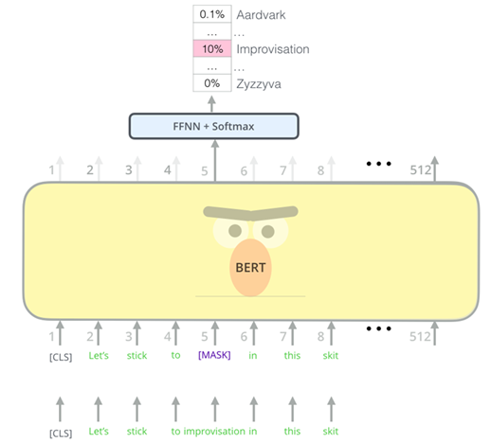
1. 自预测——（2）掩码生成
示例：BERT [Devlin et al. 2018]
  Bidirectional Encoder Representations from Transformers
  自然语言的自监督学习模型
  掩码语言模型 (masked language model, MLM)是BERT模型的学习任务之一

Slide 29
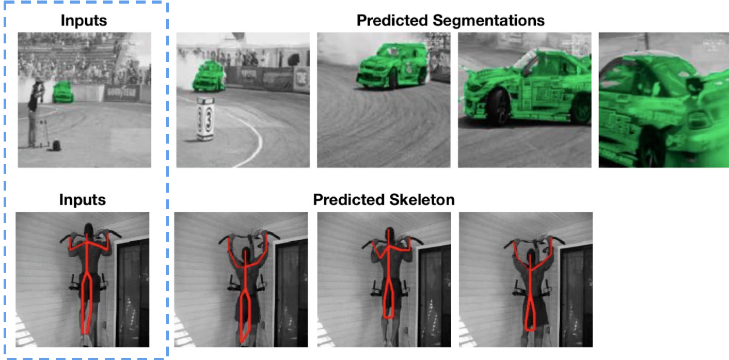
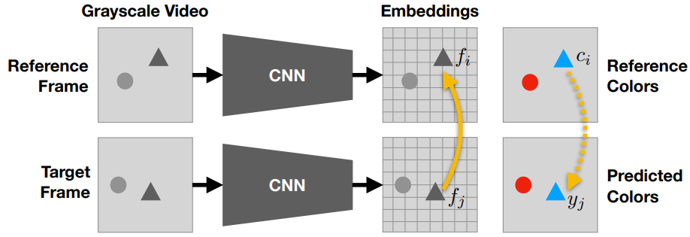
1. 自预测——（2）掩码生成
示例：视频上色 (Video colorization) [Vondrick et al. 2018]
  从灰度视频预测颜色
  作为一种自监督学习方法，能产生丰富的表征
  可用于视频分割和无标签视觉区域跟踪，且无需额外微调
自监督学习任务
下游任务

Slide 30
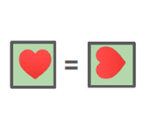
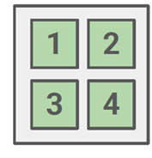
1. 自预测——（3）内在关系预测
对一个数据样本进行的某些变换（例如分割、旋转）应保持原始信息或遵循所需的内在逻辑，例如：
  图像旋转
  图像块顺序（例如相对位置、拼图）

Slide 31
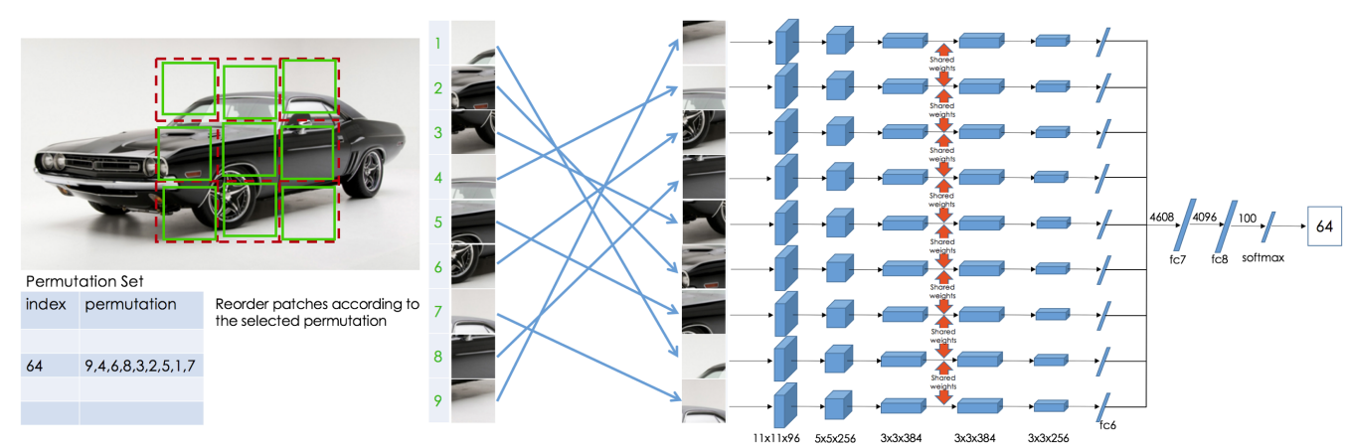
1. 自预测——（3）内在关系预测
示例：基于拼图的视觉表征学习[Noroozi et al. 2016]
  将图片分为 9 块，预先定义好 64 种排序方式
  模型输入任意一种被打乱的序列，期待能够学习到这种序列的顺序属于哪个类

Slide 32
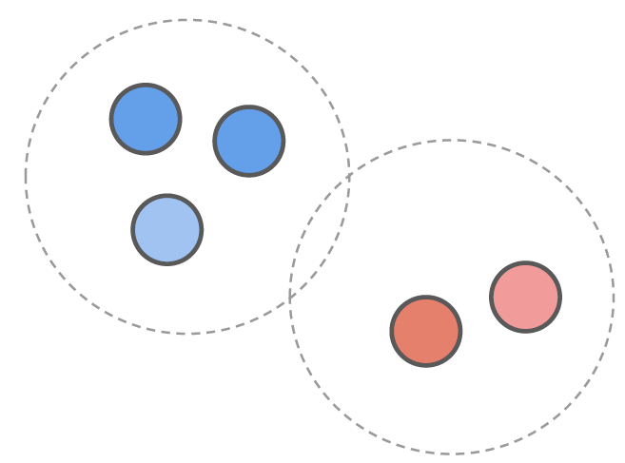
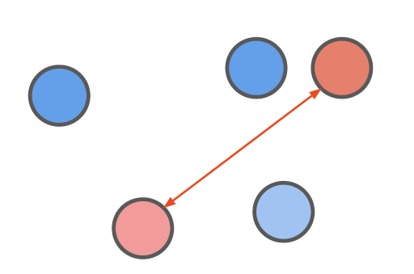
2. 对比学习
目标是学习一个嵌入空间 (embedding space)，即数据表征所在空间
其中相似的样本对彼此靠近，而不相似的样本对彼此远离
学习后

Slide 33
2. 对比学习
目标是学习一个嵌入空间 (embedding space)，即数据表征所在空间
其中相似的样本对彼此靠近，而不相似的样本对彼此远离
（1）样本间分类 (inter-sample classification)
（2）特征聚类 (feature clustering)
（3）多视角编码 (multiview coding)

Slide 34
2. 对比学习——（1）样本间分类
给定与目标数据点（锚点 anchor 数据）相似（正样本 positive）和不相似（负样本 negative）的候选样本集合
识别哪些样本与锚点数据相似，是一个分类任务
问题一：如何构建数据点的正负样本集？
问题二：如何设计分类任务的损失函数？
Notes:
噪声对比估计 noise contrastive estimation (NCE) [Gutmann & Hyvarinen 2010]

Slide 35
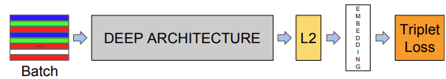
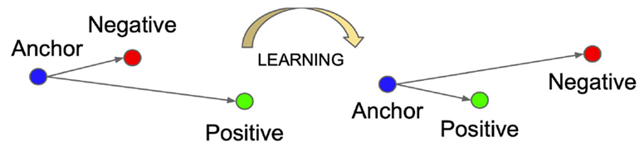
2. 对比学习——（1）样本间分类
示例：FaceNet [Schroff et al. 2015]
样本集构建
Anchor 一幅人脸图片
Positive 与Anchor来自同一人的其他人脸图片
Negative 来自任意其他人的人脸图片
三元组损失函数
最小化锚点x与正样本x+之间的距离
最大化锚点x与负样本x-之间的距离
模型结构
三元组(triplet)损失
Notes:
FaceNet: A Unified Embedding for Face Recognition and Clustering

Slide 36
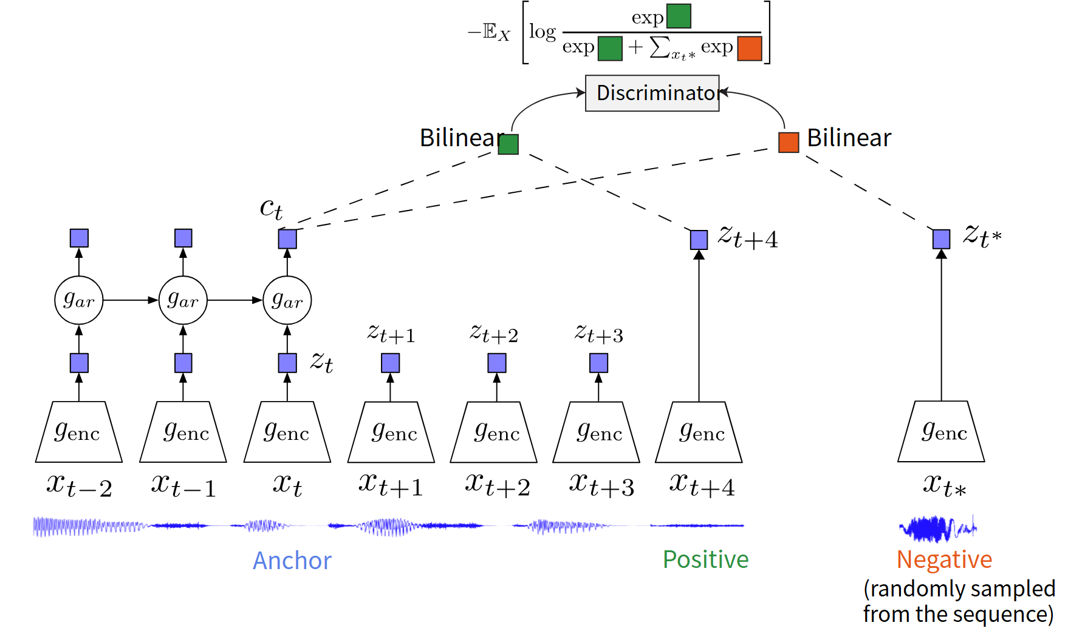
2. 对比学习——（1）样本间分类
示例：对比预测编码(Contrastive Predictive Coding)[van den Oord et al. 2019]
InfoNCE损失函数
1 个正例，N-1个负例
N分类的交叉熵损失，希望锚点数据能够分到正例对应的类别
样本集构建
Anchor 语音片段
Positive 与Anchor近邻的未来语音片段
Negative 从当前语句或其他语句中随机采用的语音片段
Notes:
Representation Learning with Contrastive Predictive Coding

Slide 37
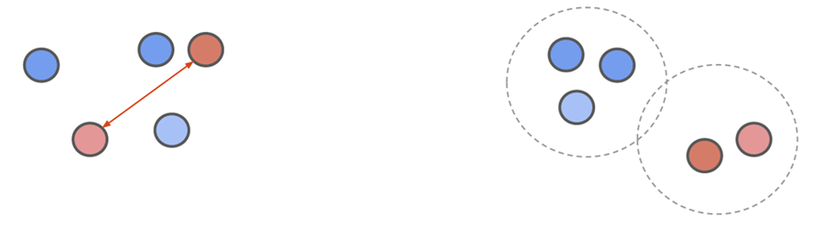
2. 对比学习——（2）特征聚类
通过使用学习到的特征对数据样本进行聚类，找到相似的数据样本
对聚类后的样本分配伪标签，使用伪标签进一步指导表征模型的学习
聚类
伪标签指导学习

Slide 38
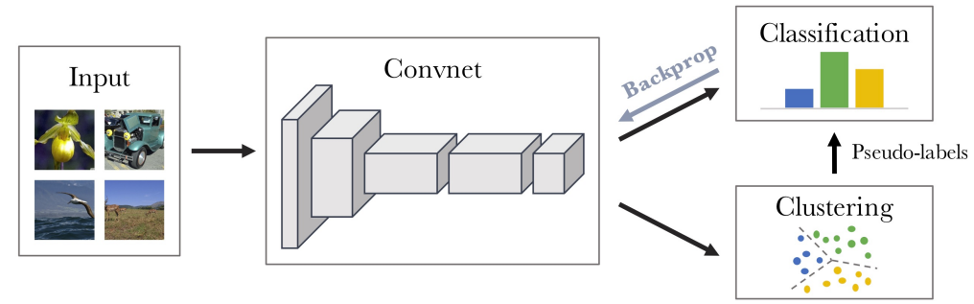
2. 对比学习——（2）特征聚类
示例：DeepCluster [Caron et al. 2018]
  以得到通用的视觉表征为目标
  对卷积神经网络得到的图片表征向量进行无监督聚类
  使用聚类得到伪标签作为分类目标，指导卷积神经网络更新
  以上两步交替进行

Slide 39
2. 对比学习——（3）多视角编码
在现实世界中同一实体是能够通过多个视角(view)的数据来描述的
这里的“视角”是广义的概念
  同模态：不同波段的光学图像
  跨模态：对于同一个场景，既可以用图像描述，也可以用文本描述
每个视角信息往往都是有噪声、不完整的
但是一些重要信息往往被不同视角所共享
将对比学习目标应用于输入数据的两个或更多不同视角

Slide 40
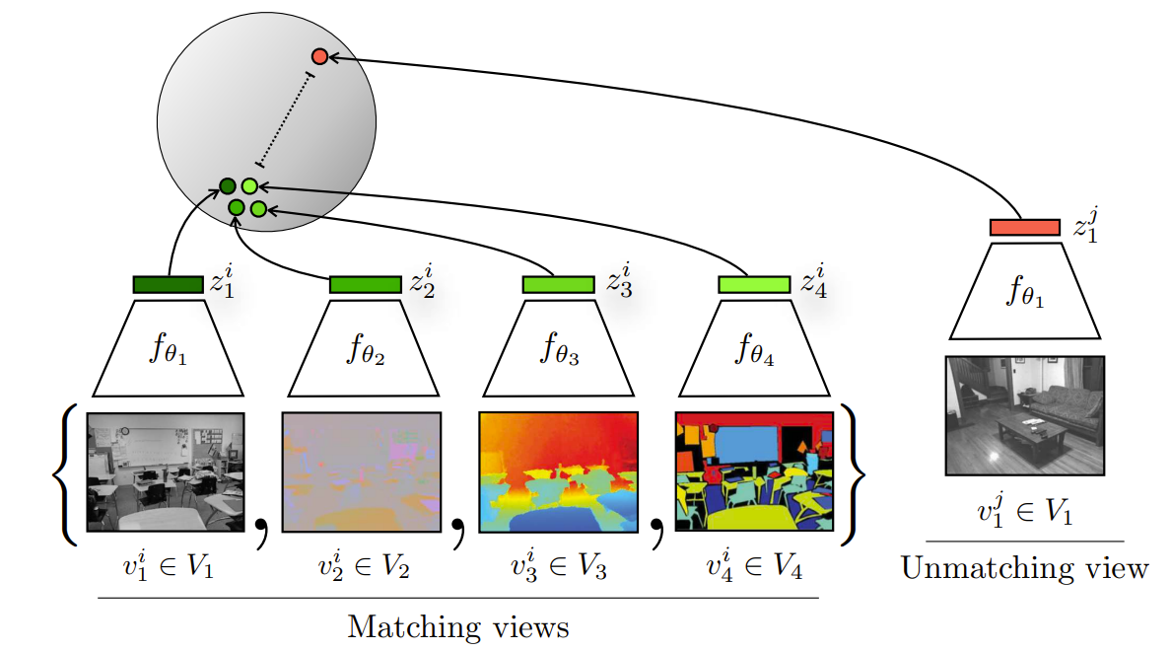
2. 对比学习——（3）多视角编码
示例：对比多视角编码 [Tian et al. 2019]
  基于多传感器视角获得的场景图像，学习图像表征
  同一场景不同视角的表征尽量接近（正例）
  不同场景的表征尽量远离（负例）
  使用类似InfoNCE损失函数
Notes:
Contrastive Multiview Coding

Slide 41
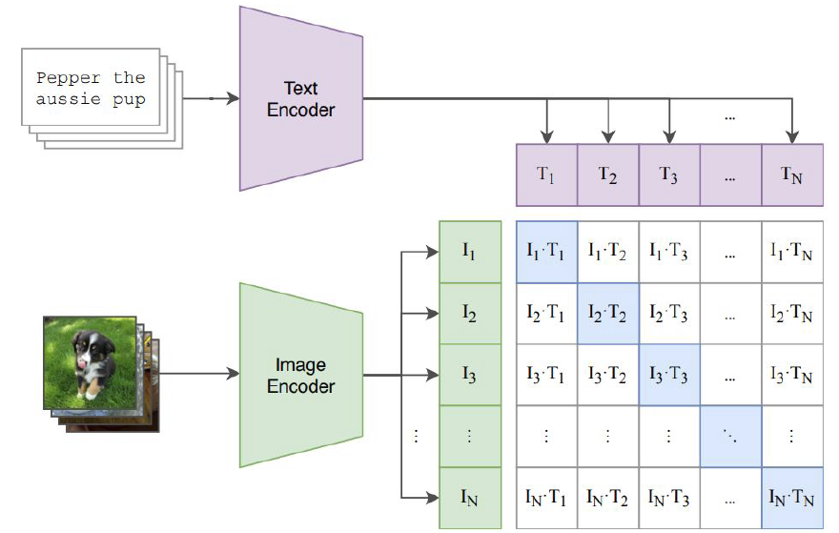
2. 对比学习——（3）多视角编码
模态间的对比学习
  “视角” 可以来自两个或更多模态的配对输入
  CLIP [Radford et al. 2021] ALIGN [Jia et al. 2021]：实现零样本分类、跨模态检索、引导图像生成
  CodeSearchNet [Husain et al 2019] ：文本和代码之间的对比学习

Slide 42
本节小节
自监督学习的目的
  将原始数据转化成能够被下游任务模型更好利用的数据表征
  有监督数据量受限情况下， 将无监督数据中的有用信息迁移到各种下游任务中
应用范式
  预训练+迁移；迁移有多种方式，包括微调、上下文学习、零样本学习等
核心思想
  无监督（无标签）数据集中构建有监督学习任务
主要框架
  自预测：根据样本的一部分预测另一部分，“样本内” 预测
  对比学习：预测多个样本之间的关系，“样本间” 预测
在文本、图像、语音等各模态任务上已经有了广泛应用

Slide 43
讨论：为什么自监督学习有效？
利用海量未标注数据
  自监督学习无需依赖人工标注，能够充分利用大量易获取的未标注数据
任务驱动的特征学习
  通过设计巧妙的预训练任务(如掩码语言建模、图像补全、对比学习等)，模型被迫学习数据的内在结构和语义关系，加强对数据本质的理解
普遍存在的数据冗余
  现实数据(如文本、图像、视频)往往存在冗余，可以提供丰富的自监督信号来源
提升泛化能力避免过拟合
  自监督预训练使模型具备通用特征表示能力，这些特征可通过微调迁移到下游任务
  预训练过程中接触的多样化数据增强了模型对新任务、少样本场景的适应能力

Slide 44
课后思考
基于本节课介绍的“自预测”和“对比学习”两种自监督学习框架，除了课件中提到的任务外，你觉得针对不同的数据模态（图像、音频、文本… …）还可以设计什么样的自监督学习任务？

